Slide 1
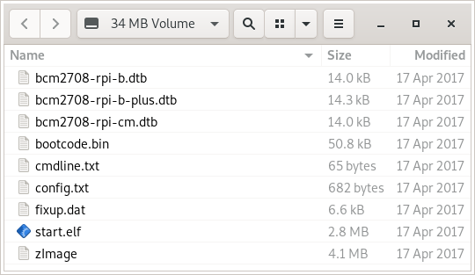
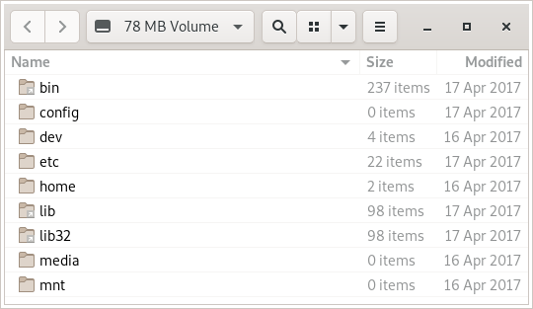

Inhalt der SD-Karte
FAT32
Boot-Partition
System-Partition 1
System-Partition 2
...
Bootloader
Hardwarekonfiguration
Bibliotheken
Systemdienste
Anwendungen
Kernel-Module
Variable Daten
Benutzerdaten
Initial RAM Disk
drwxr-xr-x 2 root root 4096 May 7 02:48 bin
drwxr-xr-x 4 root root 4096 May 7 02:48 etc
-rwxr-xr-x 1 root root 812 May 7 02:48 linuxrc
lrwxrwxrwx 1 root root 3 May 7 02:48 sbin -> bin
...
Je nach Anforderungen
des Betriebssystems
Linux Kernel: kernel.img

